Slide 1


Slide 2
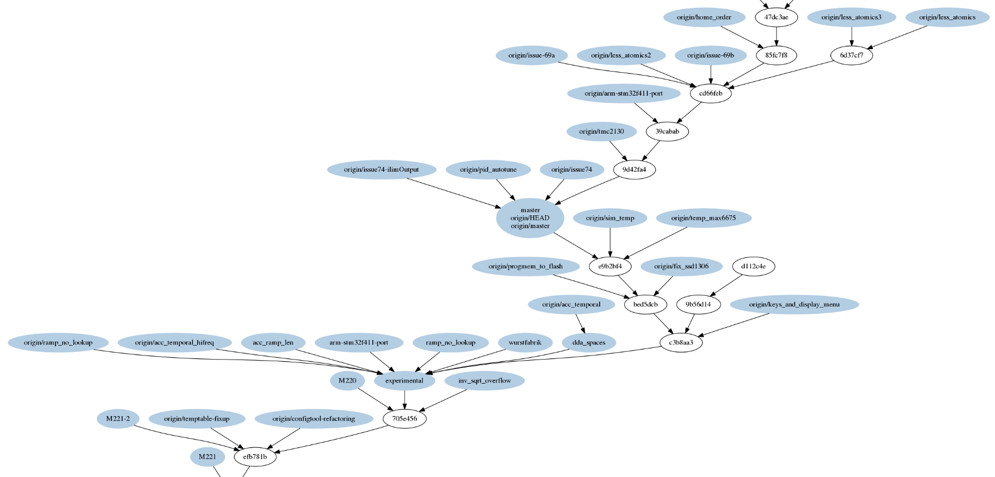

Slide 3
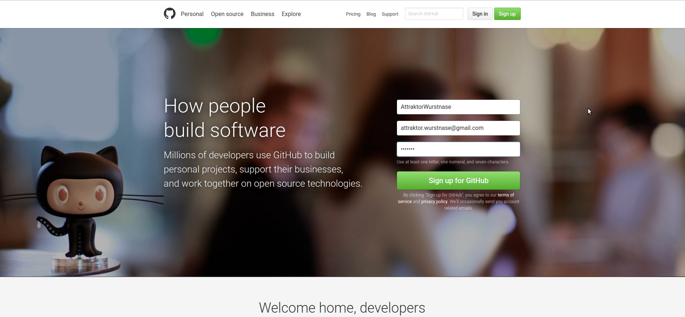
Account erzeugen auf www.github.com

Slide 4
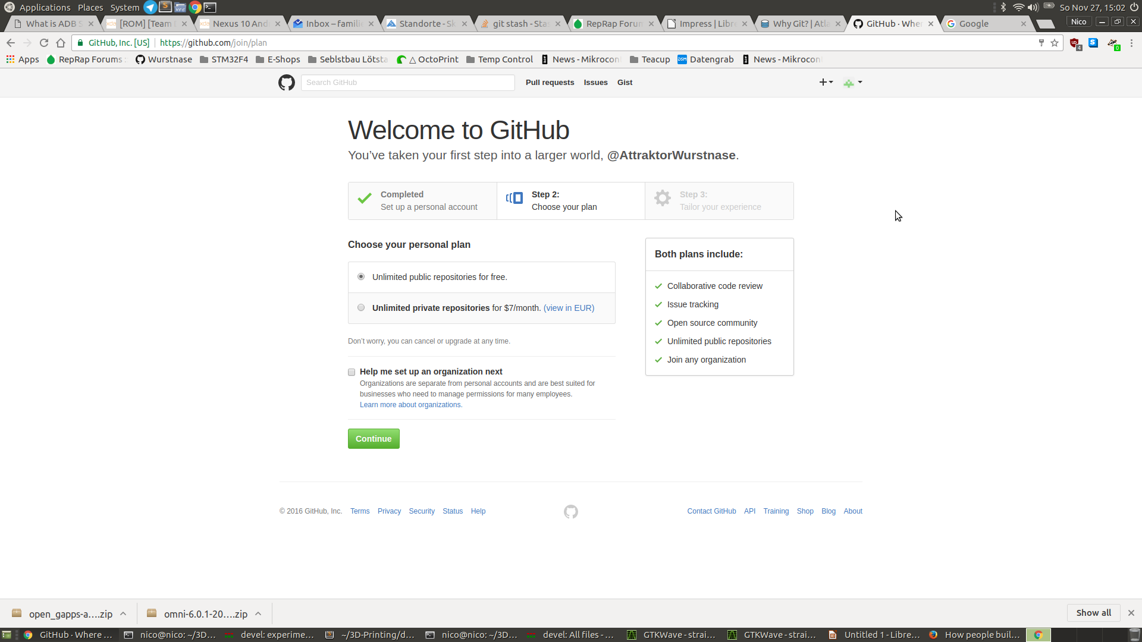
Account erzeugen auf www.github.com

Slide 5
Account erzeugen auf www.github.com

Slide 6
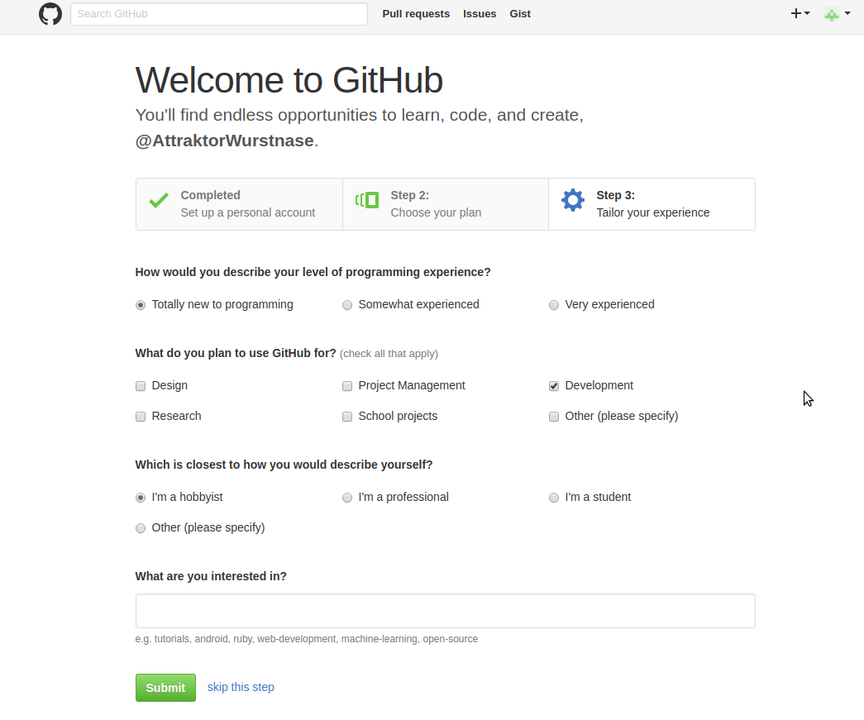
Account erzeugen auf www.github.com

Slide 7
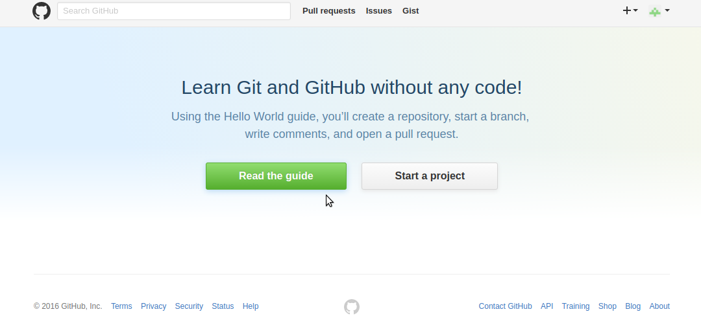
Account erzeugen auf www.github.com

Slide 8
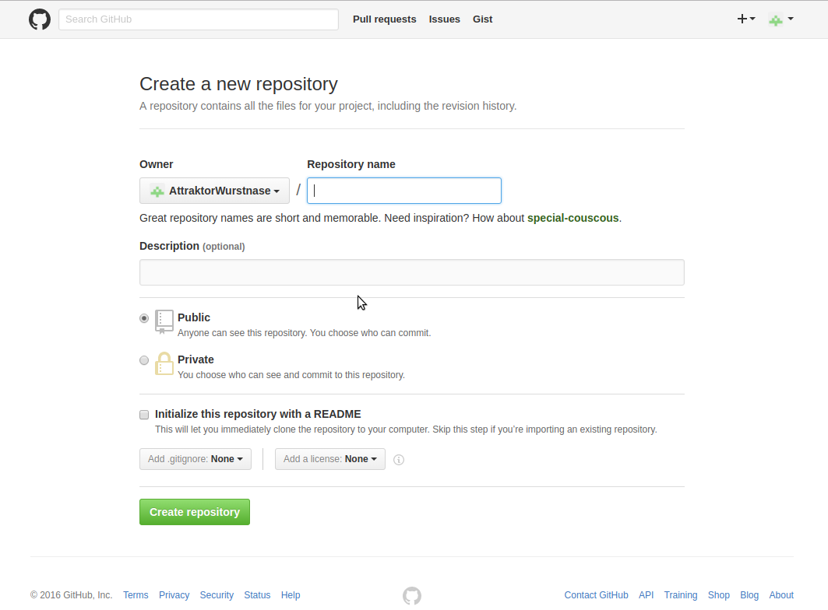
Account erzeugen auf www.github.com

Slide 9


Slide 10



GitHub Tools:
Für Windows:
→ GitHub Desktop
→ https://desktop.github.com
Für Ubuntu/Linux:
→ git
→ apt-get install git

Slide 11
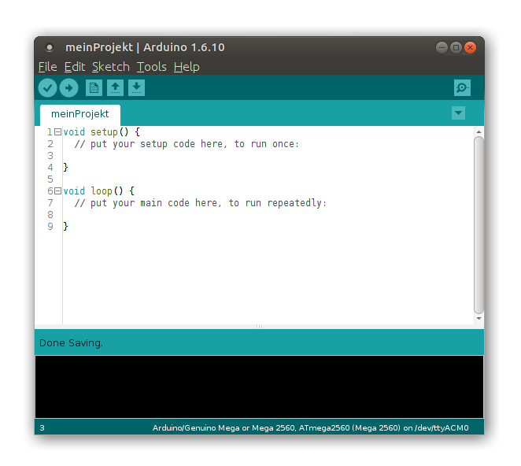
Wo fang ich jetzt am besten an?

Slide 12
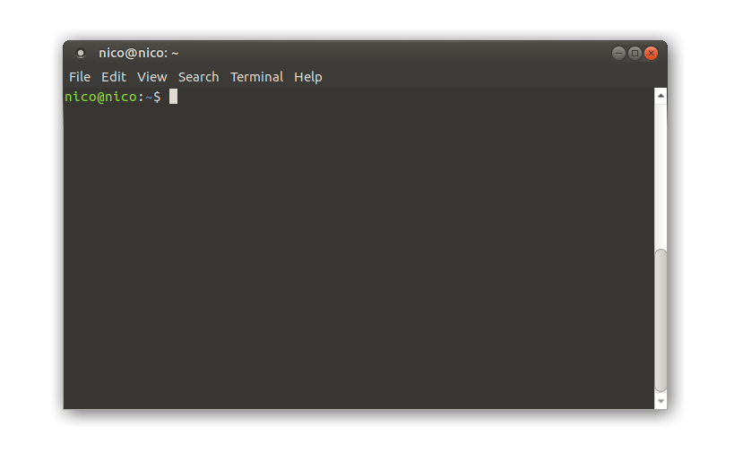
Git im Terminal...

Slide 13
Git im Terminal...
nico@nico: ~$ cd Attraktor
nico@nico: ~\Attraktor$ cd meinProjekt
nico@nico: ~\Attraktor\meinProjekt$
nico@nico: ~\Attraktor\meinProjekt$ git init
Fertig

Slide 14
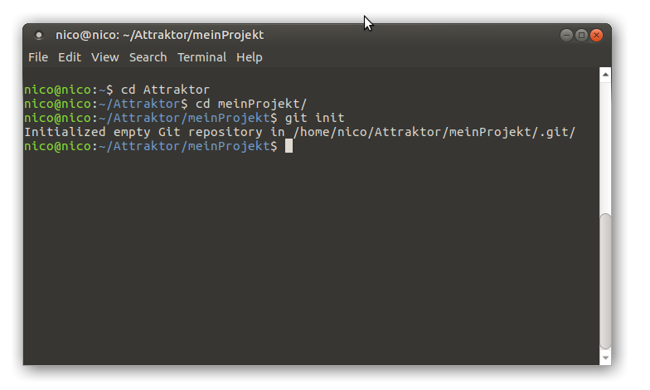
Git im Terminal...

Slide 15
Git im Terminal...
Lokal
Remote
Somewhere

Slide 16
master
feature_a
feature_b
master with features

Slide 17
master
feature_a
feature_b
master with features

Slide 18
?
feature_b
master
feature_a

Slide 19
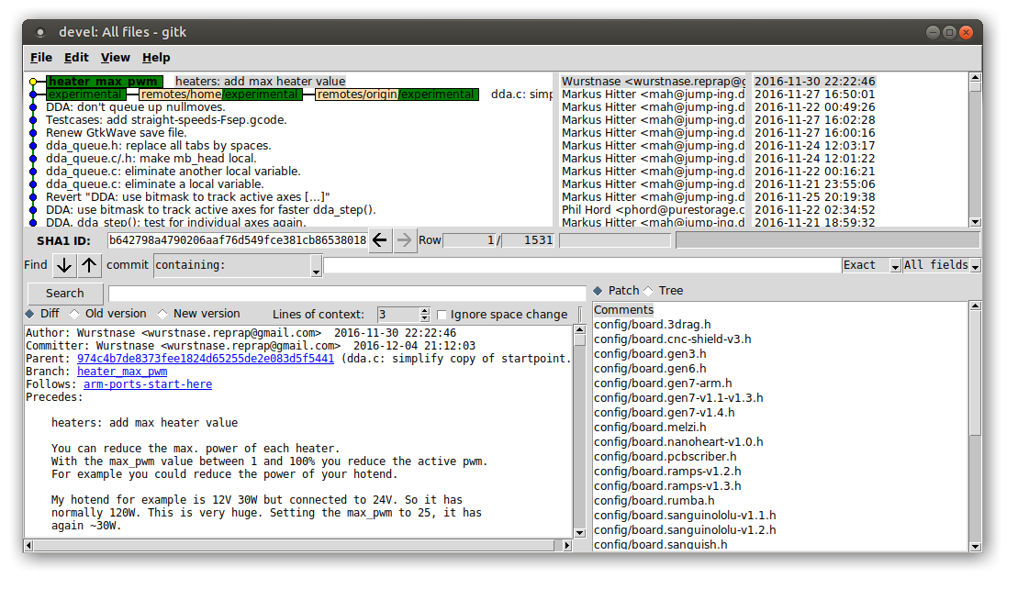
Überblick behalten mit gitk

Slide 21
https://www.atlassian.com/git/tutorials/

